Slide 1


Контрольная работа. Вариант 12.
Выполнили студенты: Содиков Фарход Фирдавсович, Касьянов Максим Евгеньевич Группа: ПИ19-4 Курс: 2 Факультет: Информационные технологии и анализ больших данных

Slide 2

Содержание
Введение
Создание организации
Создание контрагента и договора
Внесение товаров
Внесение остатков по расчётному счёту
Выполнение спец. операций
Формирование оборотно-сальдовой ведомости
Формирование оборотно-сальдовой ведомости по 10 счёту
Формирование отчета анализа субконто

Slide 3
Введение
Дата | Операция | Проводка |  | Сумма | Документы 1С
 |  | Дт | Кт
Учет поступления товаров
13.04.2021 | Поступление товаров от поставщика | 41.01 | 60.01 | 75000 | Поступление (акт, накладная)
13.04.2021 | Учтен входной НДС | 19.03 | 60.01 | 15000
13.04.2021 | НДС принят к вычету | 68.02 | 19.03 | 15000 | Счет-фактура полученный
Перечисление оплаты поставщику
14.04.21 | Оплата поставщику за товары | 60.01 | 51 | 75000 | Платежное поручение Списание с расчетного счета
Изменение цели назначения приобретенных товаров
16.04.2021 | Изменение цели назначения приобретенных товаров | 10.01 | 41.01 | 45000 | Перемещение товаров
• Организация «Контрольная работа»
• Контрагент ООО «Вольный ветер»
• Номенклатура Ткань (в рулонах)
• Договор №6 с контрагентом ООО «Вольный ветер» от 12.04.2021

Slide 4
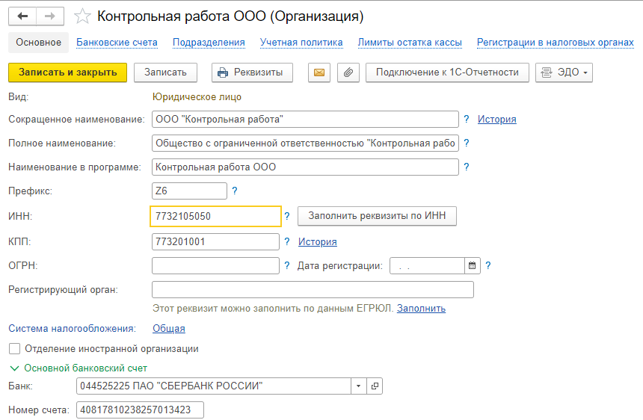
Создание организации

Slide 5
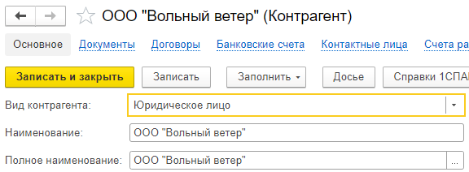
Создание контрагента и договора

Slide 6
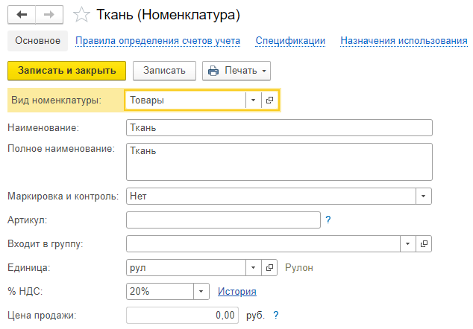
Внесение товаров

Slide 7
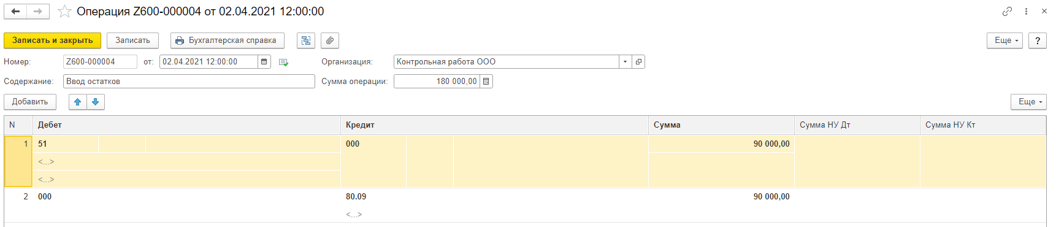
Внесение остатков по расчётному счёту

Slide 8
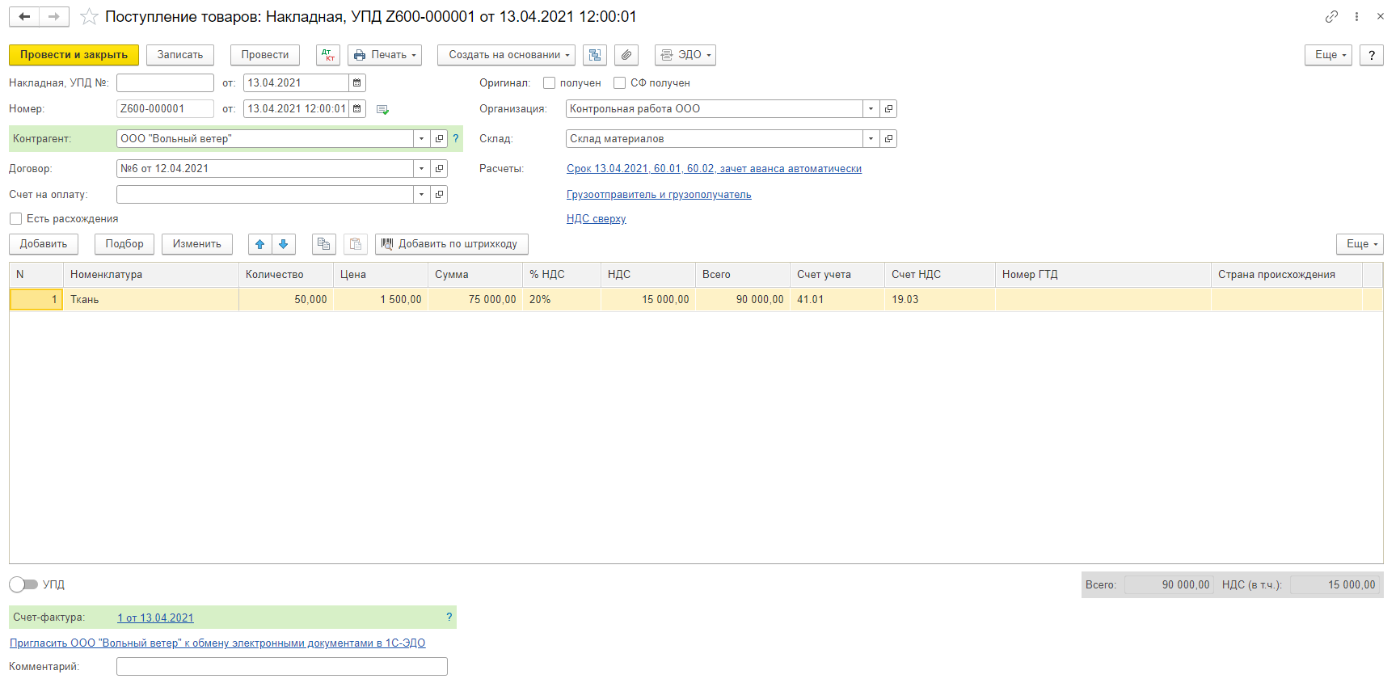
Выполнение спец. операций
Поступление товаров. Накладная.

Slide 9
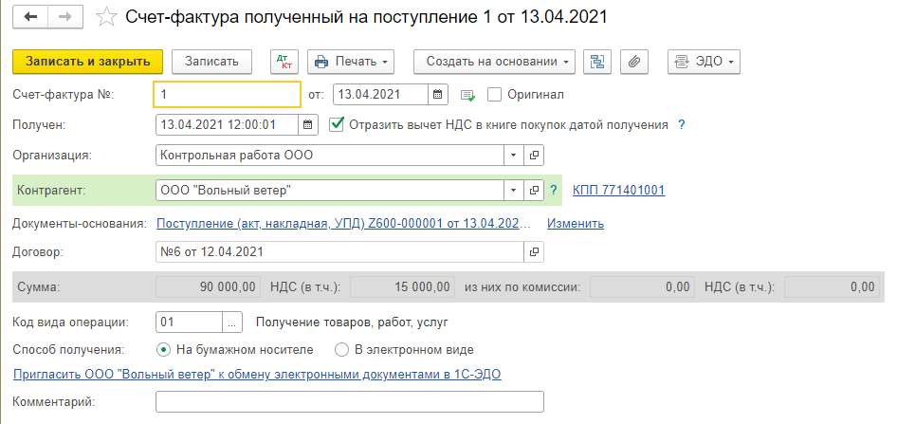
Выполнение спец. операций
Счёт-фактура от 13.04.2021

Slide 10
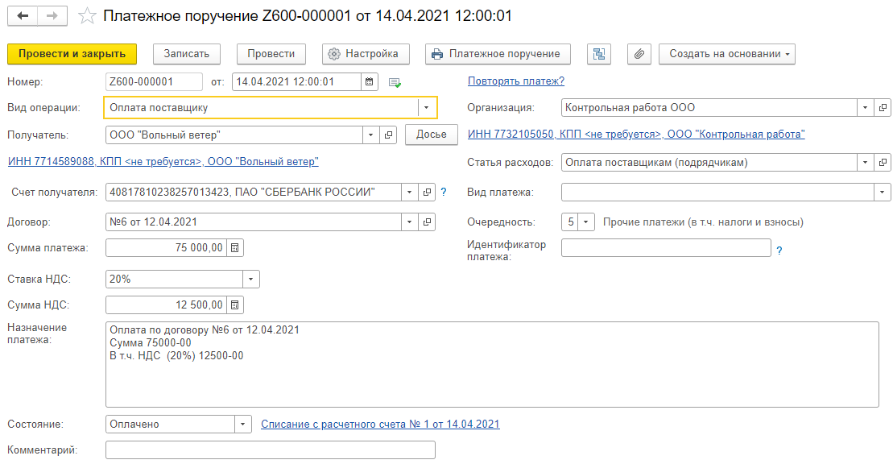
Выполнение спец. операций
Платёжное поручение

Slide 11
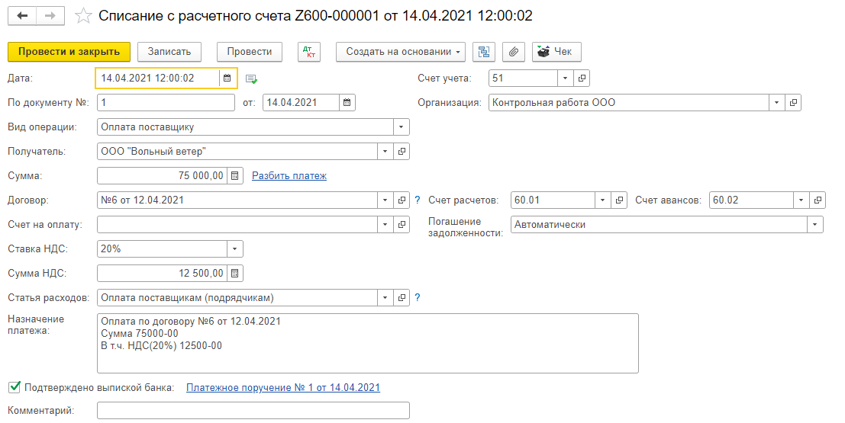
Выполнение спец. операций
Списание с расчётного счёта

Slide 12
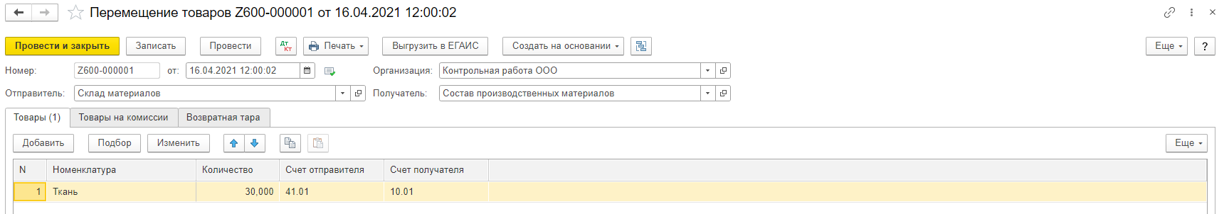
Выполнение спец. операций
Перемещение товаров

Slide 13
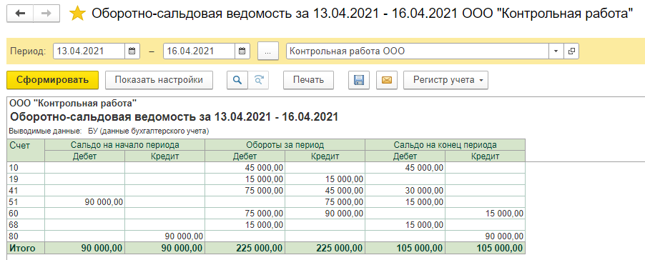
Формирование оборотно-сальдовой ведомости

Slide 14
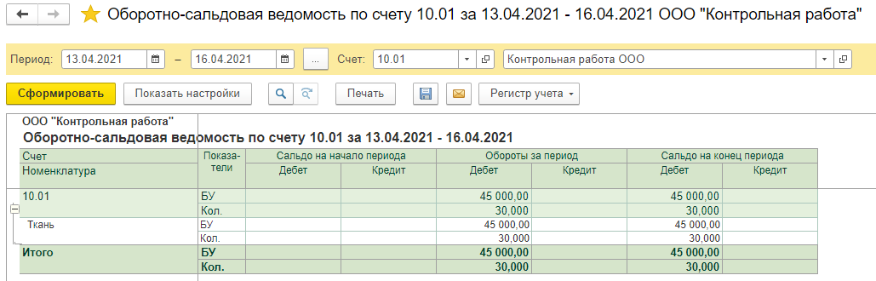
Формирование оборотно-сальдовой ведомости по 10 счёту

Slide 15
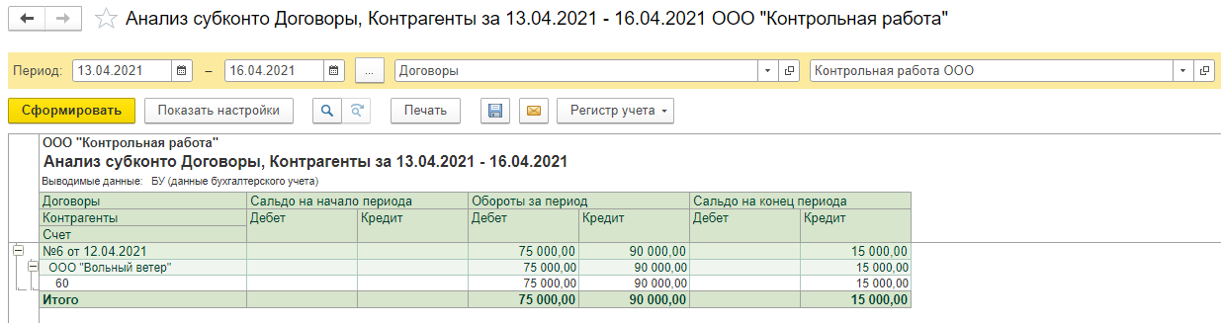
Формирование отчета анализа субконто

Slide 16
Конец!
Спасибо за внимание!

